Slide 1
Tα πάντα για το Ποδόσφαιρο!
Όλα όσα ξέρεις και αυτά που θα ήθελες να μάθεις…

Slide 2
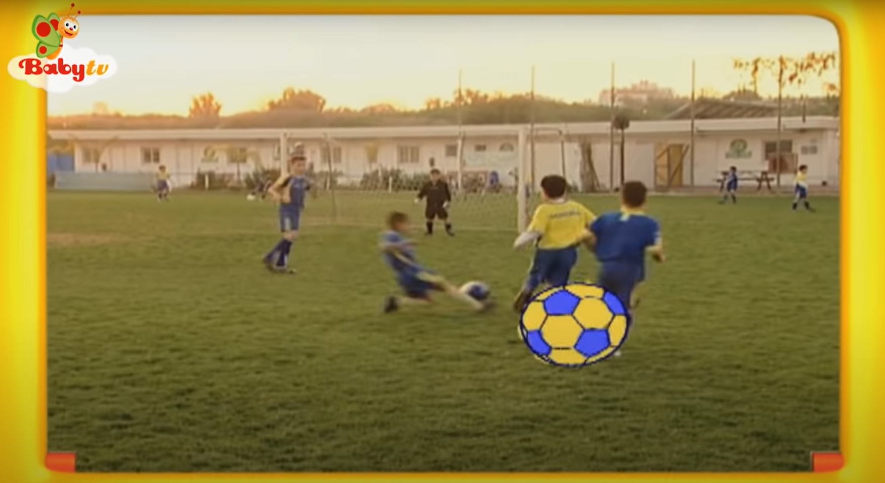
Αγαπάς το ποδόσφαιρο λοιπόν…γιατί;
https://youtu.be/q1aS3OLu2Tg

Slide 3
Έλα πρώτα να ξεκαθαρίσουμε τι είναι το ποδόσφαιρο!
Το ποδόσφαιρο είναι ομαδικό άθλημα που παίζεται ανάμεσα σε δύο ομάδες των 11 παικτών με μία σφαιρική μπάλα.

Slide 4
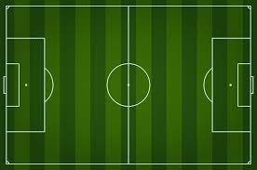
Που το παίζουμε;
Ο ποδοσφαιρικός αγώνας παίζεται σε ένα ορθογώνιο γήπεδο με φυσικό ή τεχνητό χορταράκι πράσινου χρώματος και ένα μεταλλικό πλαίσιο στο μέσο κάθε μιας από τις στενές πλευρές, το «τέρμα».

Slide 5
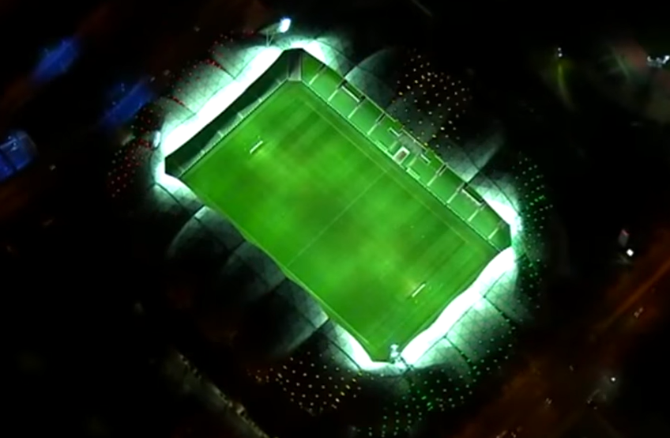
Έλα να γνωρίσουμε τα μεγαλύτερα
ποδοσφαιρικά γήπεδα του κόσμου
https://youtu.be/eAkXJ-p-Si8

Slide 6
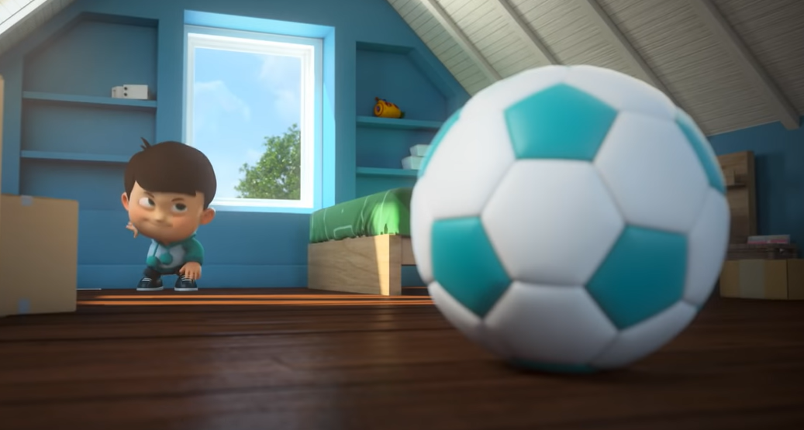
Τι θα χρειαστείς: Ο εξοπλισμός-Μπάλα
Η επίσημη μπάλα του ποδοσφαίρου είναι σφαιρική και φτιαγμένη από δέρμα ή άλλα εγκεκριμένα υλικά.
https://youtu.be/lTKAM1B8H48

Slide 7
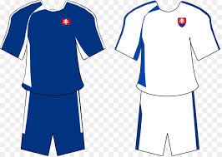
Τι θα χρειαστείς: Ο εξοπλισμός:Στολή

Slide 8
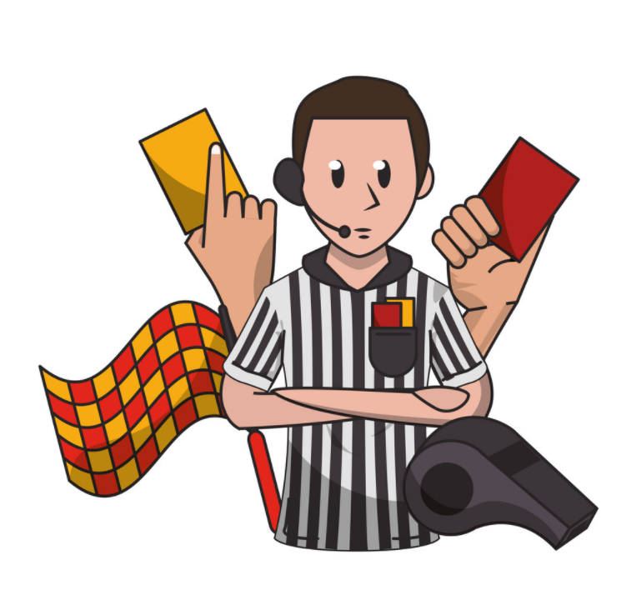
Κάποιος σου σφυρίζει…Ο Διαιτητής
O διαιτητής
O διαιτητής είναι το μοναδικό άτομο που δικαιούται να ερμηνεύει τον κανονισμό κατά τη διάρκεια του αγώνα.
O διαιτητής έχει δύο βοηθούς διαιτητές των οποίων η αρμοδιότητα είναι, μεταξύ άλλων, να σφυρίζουν κάθε φορά που η μπάλα βγαίνει εκτός γηπέδου.

Slide 9
Πως θα παίξουμε!
Το παιχνίδι
Ένας αγώνας ποδοσφαίρου παίζεται από δύο ομάδες 11 παικτών η κάθε μία.
Κάθε ομάδα υπερασπίζει ένα τέρμα και προσπαθεί με διαδοχικές εναλλαγές της μπάλας να τη στείλει στο τέρμα της αντίπαλης ομάδας (δηλαδή, να πετύχει γκολ).
Κάθε ομάδα ορίζει έναν τερματοφύλακα του οποίου το καθήκον είναι να προστατεύει το τέρμα της ομάδας του.
Oι παίκτες (εκτός του τερματοφύλακα) δεν δικαιούνται να χρησιμοποιήσουν τα χέρια για να ελέγξουν την μπάλα.
Oι παίκτες μπορούν να χρησιμοποιήσουν τα πόδια, το σώμα ή το κεφάλι τους.
Το ποδόσφαιρο είναι ένα συναρπαστικό παιχνίδι.
Παίζεται παντού και χρειάζεται μόνο μία μπάλα.
Έναν αγώνα ποδοσφαίρου μπορούμε να οργανώσουμε οπουδήποτε κι οποτεδήποτε: στο γήπεδο, στην αυλή του σχολείου, στα πάρκα, στις εκδρομές, στη θάλασσα, στις αυλές σπιτιών!
Όλοι μπορούμε να παίξουμε: μικροί-μεγάλοι, αγόρια-κορίτσια, προχωρημένοι-αρχάριοι.
Αρκεί να είμαστε τουλάχιστον δύο, να σχεδιάσουμε ένα γήπεδο και να ορίσουμε δύο τέρματα.
Χωριζόμαστε σε δύο ομάδες και το παιχνίδι ξεκινά! Αν μάλιστα, μάθουμε να χαιρόμαστε περισσότερο την παρέα μας, τότε σίγουρα θα θελήσουμε να ξαναπαίξουμε για να είμαστε πάλι μαζί.

Slide 10
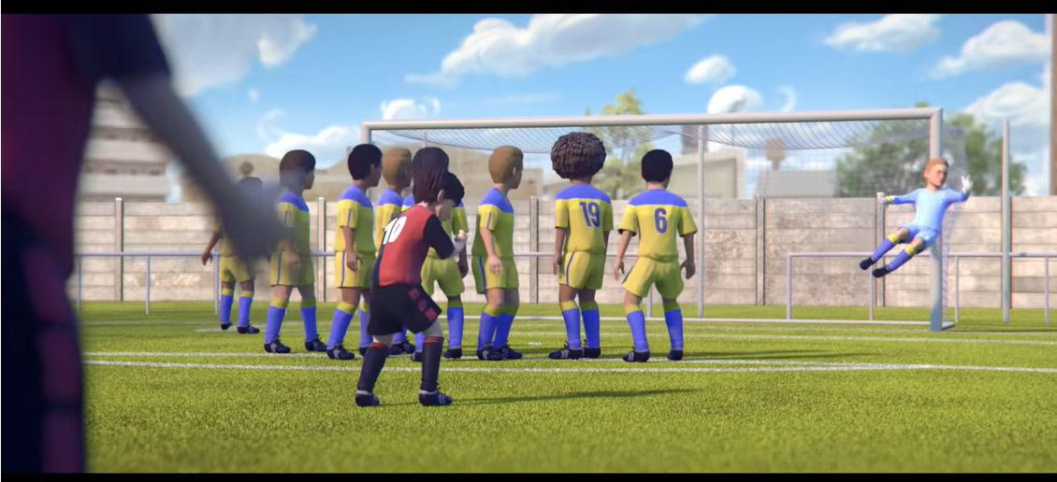
Ένας μεγάλος παίκτης
https://youtu.be/nPsz2ggTAkk

Slide 11
Φτιάχνουμε το δικό μας… Ποδοσφαιράκι σε κουτί παπουτσιών
υλικά
Πως θα το κάνουμε
https://youtu.be/ltRrRnSJ8fE
Κουτί παπουτσιών
Καλαμάκια
Μανταλάκια
Μαρκαδόρους
Κόλλα, ψαλίδι
Χαρτονάκια

Slide 12
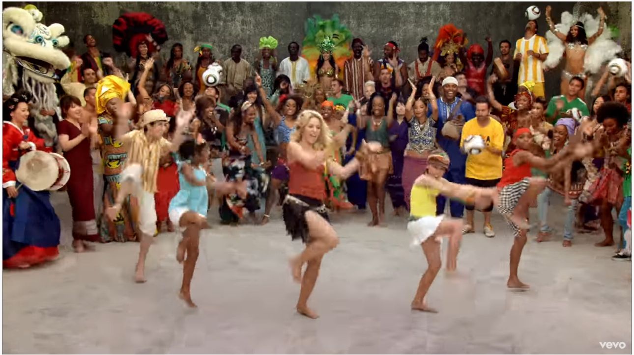
Χορεύουμε για το ποδόσφαιρο
https://youtu.be/pRpeEdMmmQ0

Slide 13
Ώρα για παιχνίδι!

Slide 14
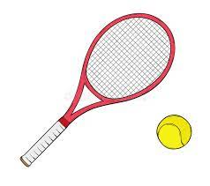
Με τι παίζουμε ποδόσφαιρο;

Slide 15
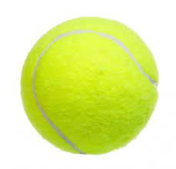
Ποια είναι η μπάλα ποδοσφαίρου;
2
3
1

Slide 16
Πόσες ομάδες συμμετέχουν σε κάθε αγώνα;
1 2 3

Slide 17
Πόσους παίκτες έχει η κάθε ομάδα;

Slide 18
Τι σφυρίζει ο διαιτητής;

Slide 19
Τι σχήμα έχει ένα γήπεδο ποδοσφαίρου;

Slide 20
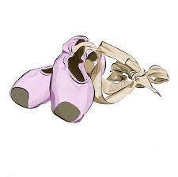
Ποια παπούτσια φοράει ο ποδοσφαιριστής;

Slide 21
Ο Διαιτητής σφύριξε το τέλος και είστε όλοι νικητές!

